Slide 1
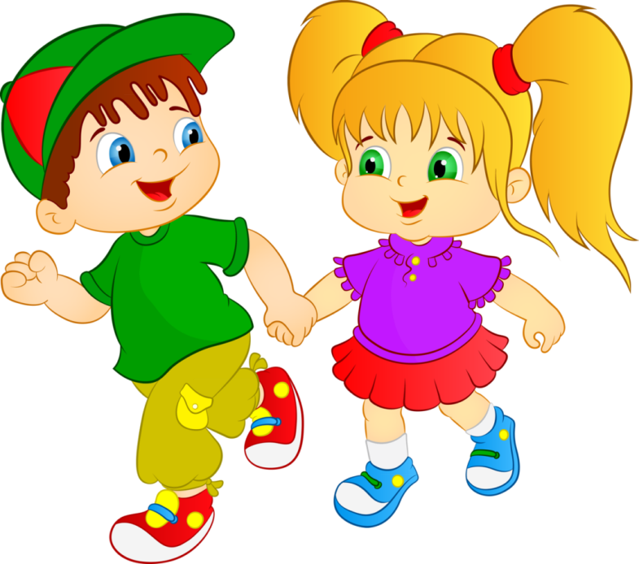
МБДОУ «Краснояружский детский сад «Солнечный»
Консультация для родителей
«Соблюдаем режим дня: подготовка к посещению ДОУ»
Подготовили воспитатели:
Мельник Е.В.,
Третьякова Т.Л.
п. Красная Яруга
2022г.

Slide 2
Малышу, который собирается в детский сад, придется привыкать к многим вещам: это и новые правила, и отсутствие мамы рядом, и большое количество детей вокруг.
Ребенок будет проходить период адаптации, во время которого нагрузка на нервную систему значительно возрастет. В силах родителей минимизировать стресс. Например, по вечерам проводить больше времени с ребенком, перестроить заранее режим дня, чтобы подготовить будущего детсадовца к новой жизни.

Slide 3
Здоровый сон поможет малышу справиться со стрессом в период адаптации, поэтому уделите отдыху особое внимание. Восстановление организма и выработка гормонов активнее всего происходят во время сна между 10 часами вечера и 2 часами ночи.
Уже сейчас старайтесь укладывать малыша не позднее 22:00.
Чтобы ребенок быстрее засыпал, откажитесь от мультиков и подвижных игр за два часа до сна. Также вечером старайтесь не давать сладкое (даже фрукты), чтобы у ребенка не было излишка энергии.

Slide 4
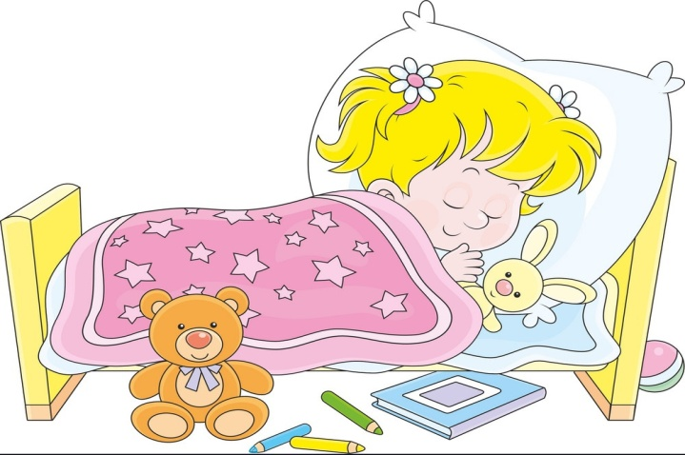
Средняя суточная потребность во сне у детей 3 лет - около 12 часов. В детском саду в младшей группе спят, как правило, 2-2,5 часа. Исходя из этого рассчитайте, сколько должен спать ребенок ночью. Сейчас самое время протестировать, подходят ли эти показатели именно для вашего ребенка. Бывает, что дети спят слишком много дома, поэтому в тихий час не могут заснуть. Или же недосыпают, перевозбуждаются, и тоже появляются проблемы с дневным сном.

Slide 5
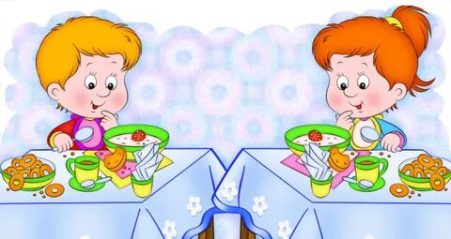
Родителям детсадовцев стоит обратить внимание еще и на время завтрака. В садике завтракают, как правило, в промежутке с 8:20 до 8:40. Возможно, вы будете приводить ребенка раньше, чтобы успеть на работу. Рассчитайте, сколько времени пройдет от пробуждения до завтрака? Сможет ли малыш выдержать это время?

Slide 6
Узнайте, в какое время дети ложатся спать в вашем садике (обычно около 12.30-13:00). Постарайтесь в ближайшие дни сдвигать время дневного сна ближе к этой цифре. Так ребенок быстрее привыкнет к новому распорядку и научится засыпать сразу после обеда.
Также обратите внимание: засыпает ваш ребенок самостоятельно или вместе с вами? Если второе, пришло время отказываться от этой привычки. Конечно, в садике это произойдет само собой, но для ребенка это будет дополнительным стрессом.

Slide 7
В период адаптации старайтесь по вечерам больше общаться с ребенком, обниматься, играть. Это своего рода компенсация за ваше отсутствие в садике. Налаживать тесное вечернее общение можно уже сейчас. Например, готовьтесь к садику: выбирайте вместе одежду, подарок для воспитателя, отвечайте на вопросы ребенка и рассказывайте свои истории из детства.

Slide 8
Резкий переход на режим садика будет большим стрессом для ребёнка, поэтому если вы располагаете временем, лучше заранее начать постепенно и незаметно для малыша перестраивать свой день. Узнайте, какое расписание в детском саду и попробуйте начать его придерживаться. Помните, что капризничать и плакать дети могут не только потому что не хотят идти в садик, а попросту из-за усталости и недосыпа.

Slide 9
Поддерживайте режим дня, чтобы крохе не пришлось перестраиваться в садике. К какому режиму приучать: ранний подъем, завтрак в одно и то же время, обед, послеобеденный сон. Если малыш дома не спит после обеда, приучайте его к тихому часу, пусть он не спит, но какое-то время тихонько лежит.
Кроха, приученный к режиму, проще ходит в садик, потому что он знаком с этой последовательностью, а то что привычно и знакомо - успокаивает.
Переходите на новый режим заранее, чтобы адаптация прошла легче!

